Slide 1
VISUALIZACIÓN EN REALIDAD VIRTUAL DE DATOS AERONÁUTICOS CON CONTEXTO GEOESPACIAL
TRABAJO FIN DE GRADO
Autor : Víctor Jesús Temprano Hernández
Tutor : Dr. Jesús M. González Barahona
ESCUELA DE INGENIERÍA DE FUENLABRADA
Curso académico 2022/2023

Slide 2
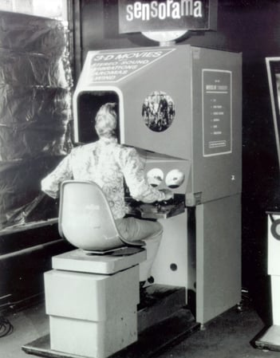
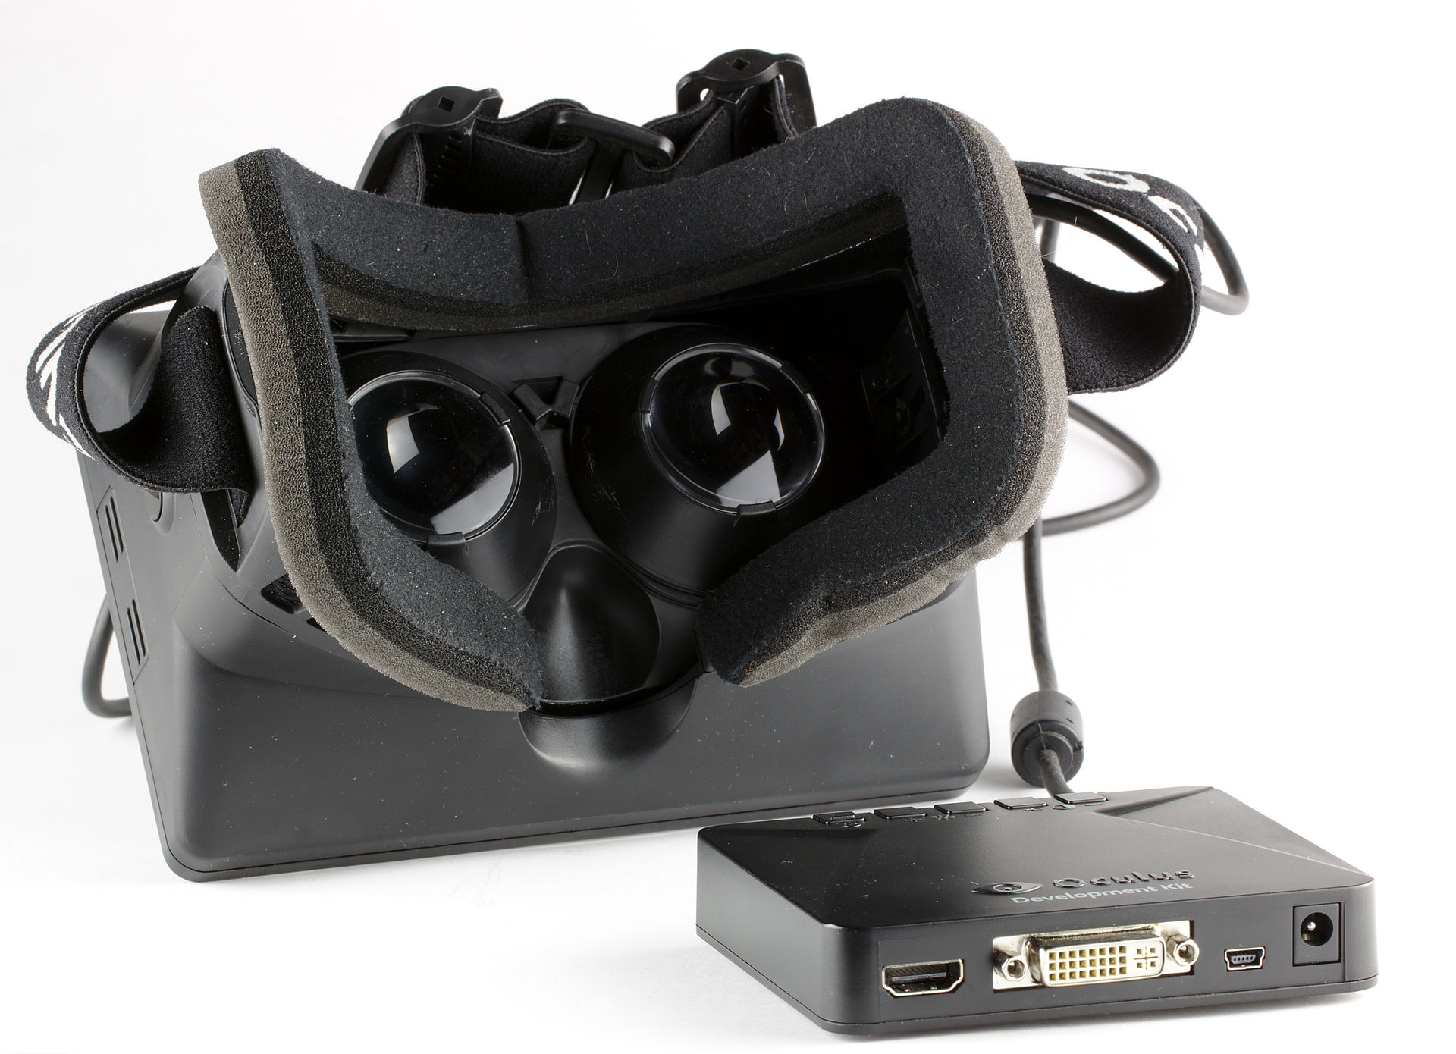
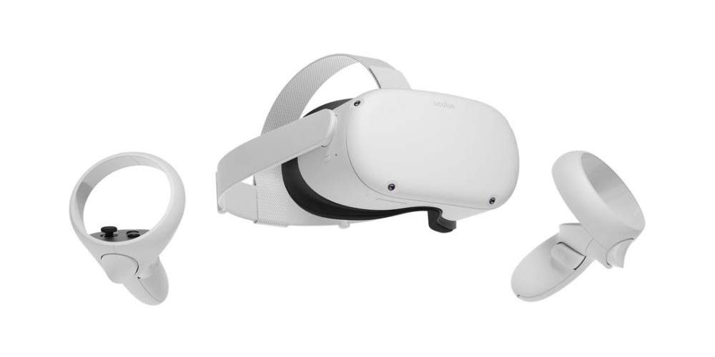
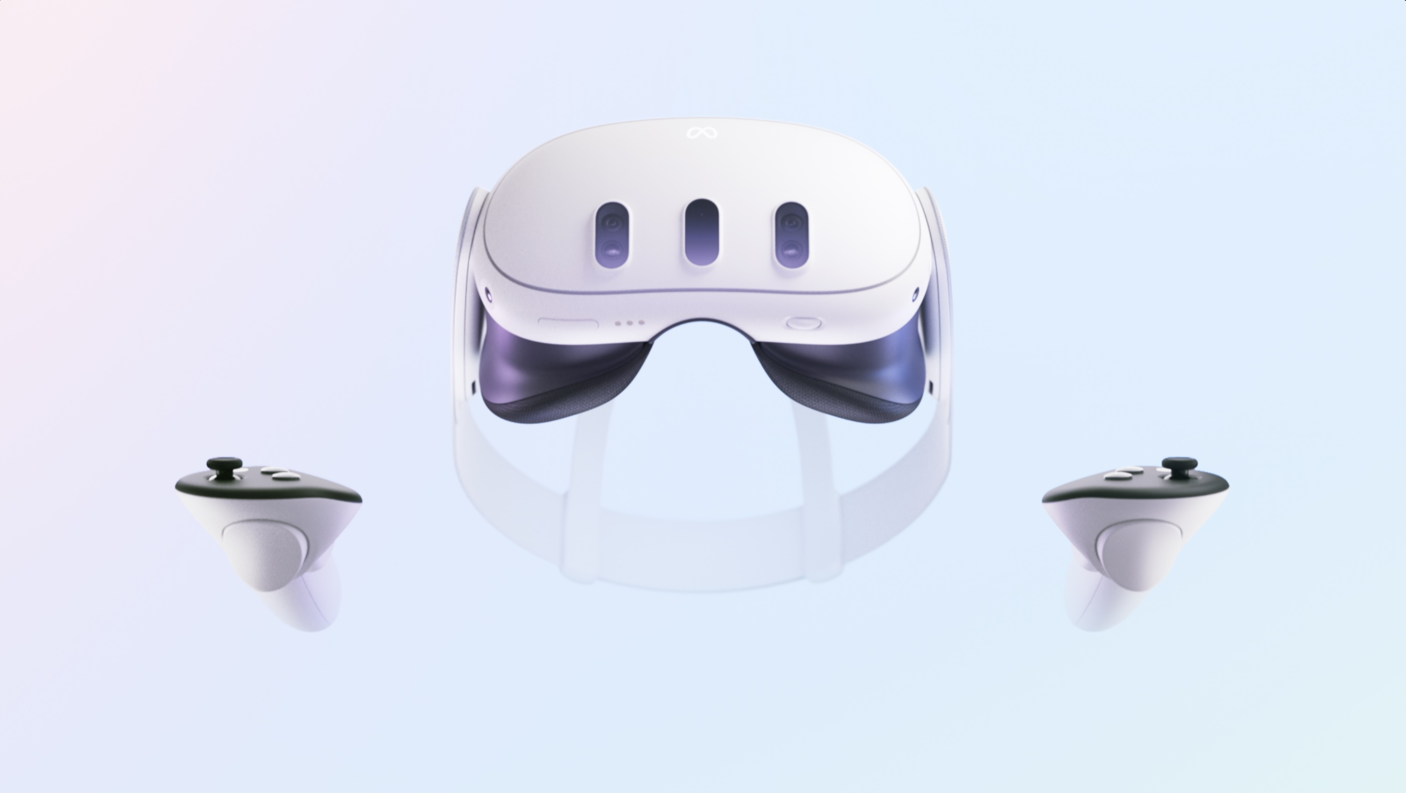

Contexto
1838 Charles Wheatstone comenzó sus estudios de la visión binocular
2012 Oculus Development Kit 1
Estereoscopio: una serie de imágenes planas de un mismo objeto (pero tomadas de diferentes ángulos) que al combinarse y mostrarse individualmente a cada uno de nuestros ojos crean la ilusión de un ambiente 3D dando sensación de profundidad.
2020 Oculus Quest 2
2023 Meta Quest 3
2023 Apple Vision Pro
ESCUELA DE INGENIERÍA DE FUENLABRADA

Slide 3
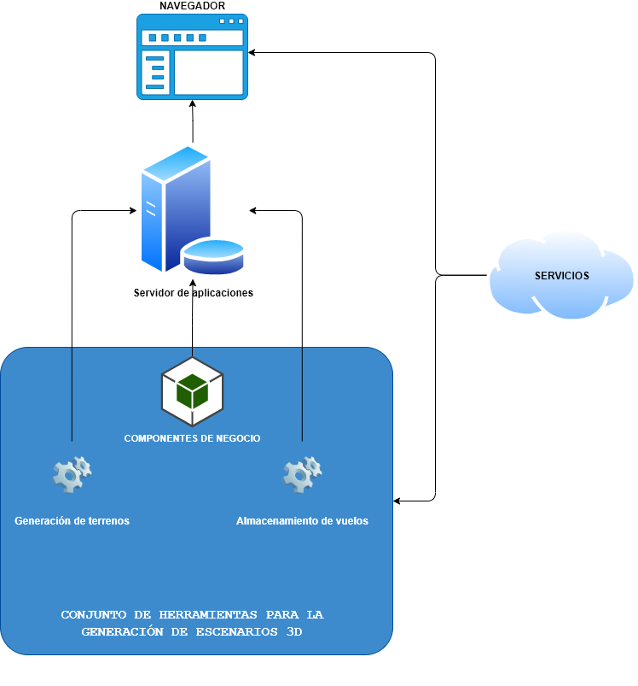
Objetivos
Crear un conjunto de herramientas para escenarios 3D:
Introducir al usuario dentro de la aplicación
Crear terrenos realistas
Posicionar entidades geoespaciales sobre el terreno
Posicionar vuelos en el escenario animados
Crear una interfaz gráfica para la consulta de datos
Poder reproducir datos almacenados.
Aprender a usar A-Frame para construir aplicaciones
ESCUELA DE INGENIERÍA DE FUENLABRADA

Slide 4












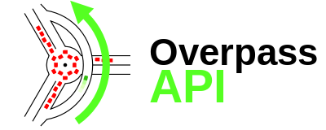




Tecnologías relacionadas
ADS-B
ESCUELA DE INGENIERÍA DE FUENLABRADA

Slide 5
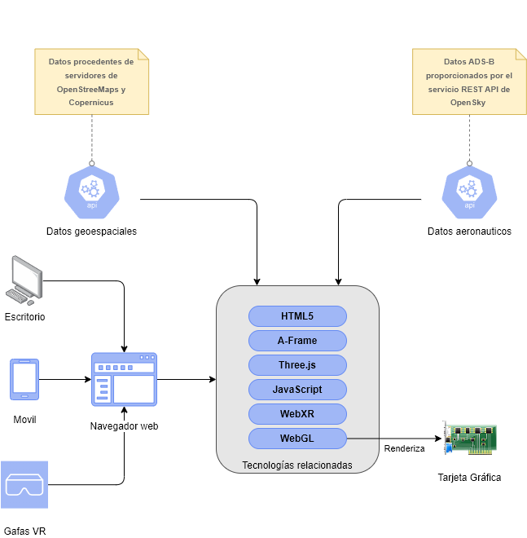

Mapa de tecnologías
Entornos de ejecución
Escritorio
Móvil
Gafas VR
Entrada de datos
Datos geoespaciales
Datos ADS-B
ESCUELA DE INGENIERÍA DE FUENLABRADA

Slide 6
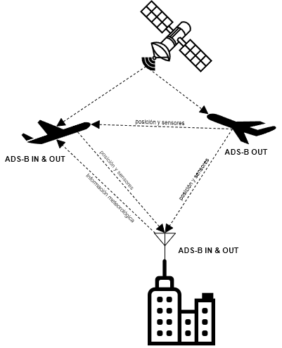
ADS-B (Automatic Dependent Surveillance Broadcast)
Transmite de manera automática periódicamente
Depende del transpondedor y de los sensores
Permite el seguimiento control de la aeronave
Emite los datos a través de señales de radiofrecuencia en abierto y en todas direcciones
Emite en la banda de los 1090Mhz
Usan modulación digital
Existe tres tipos de transpondedor
ESCUELA DE INGENIERÍA DE FUENLABRADA

Slide 7
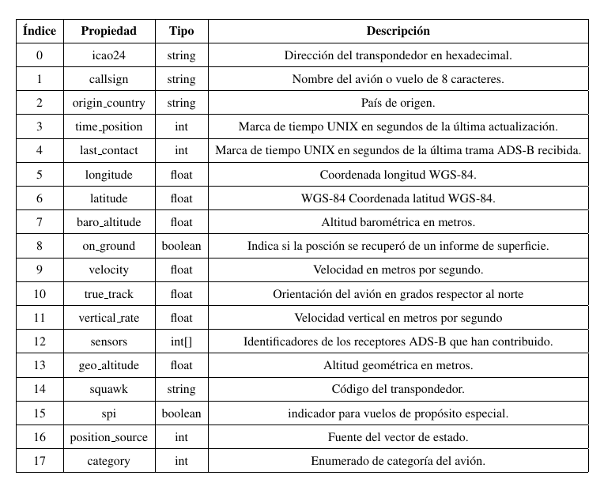
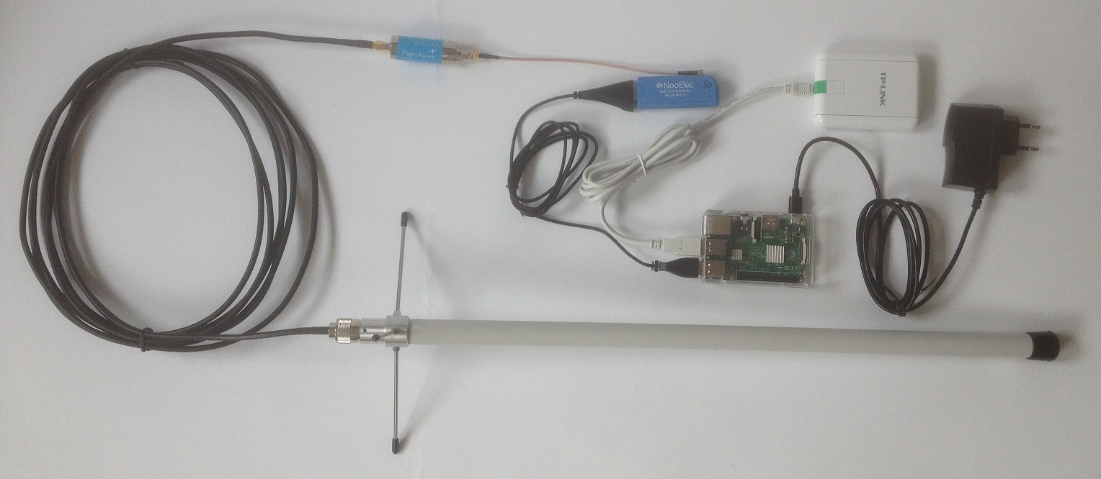
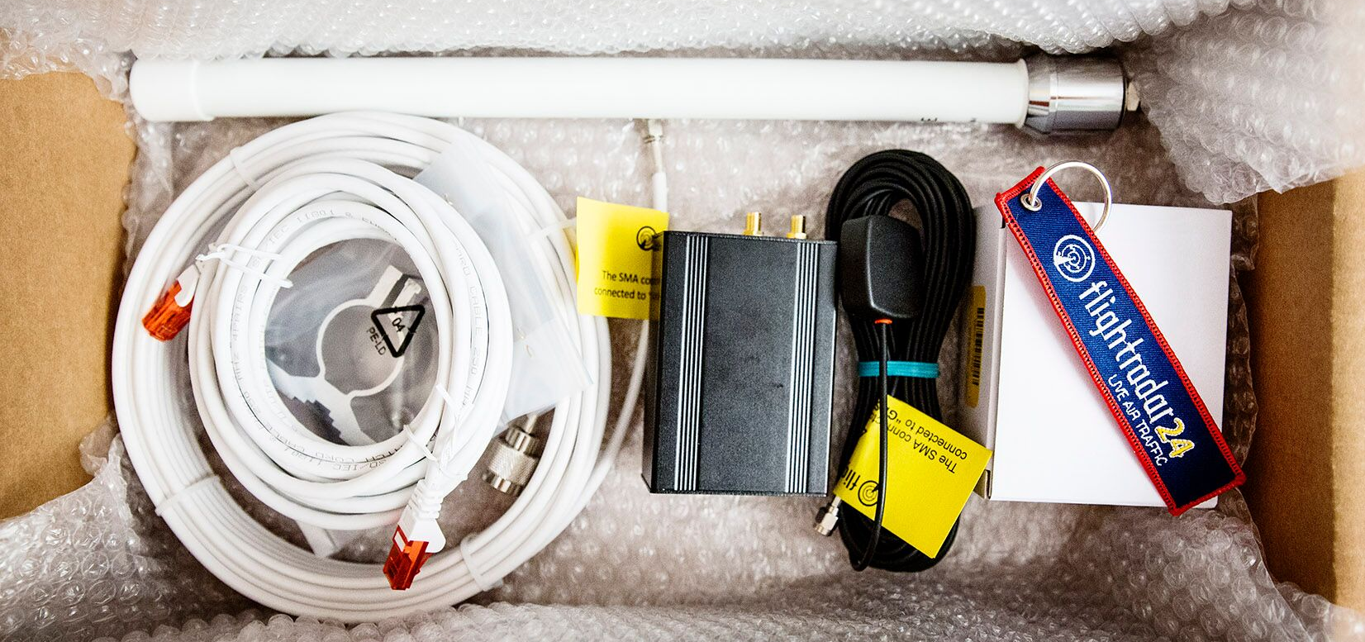
Opensky Network
ESCUELA DE INGENIERÍA DE FUENLABRADA

Slide 8
HTML5
Punto de entrada de la aplicación, es la tecnología que multiplataforma que actúa como lenguaje base para unir las tecnologías de la aplicación.
Permite crear etiquetas personalizadas (A-Frame)
Ejecuta JavaScript de forma nativa
Ejecuta WebGL de forma nativa para renderizar gráficos 3D a través de OpenGL.
Ejecuta WebXR de forma nativa para crear experiencias de realidad virtual
ESCUELA DE INGENIERÍA DE FUENLABRADA

Slide 9
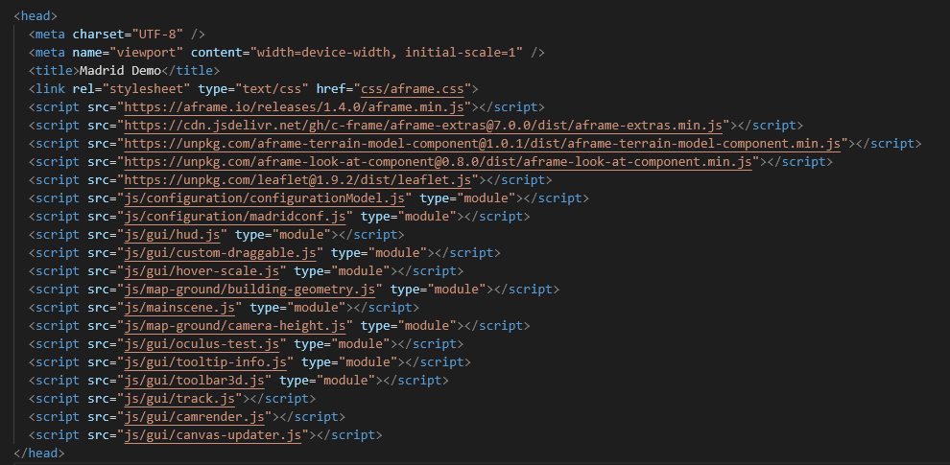
HTML5
ESCUELA DE INGENIERÍA DE FUENLABRADA

Slide 10
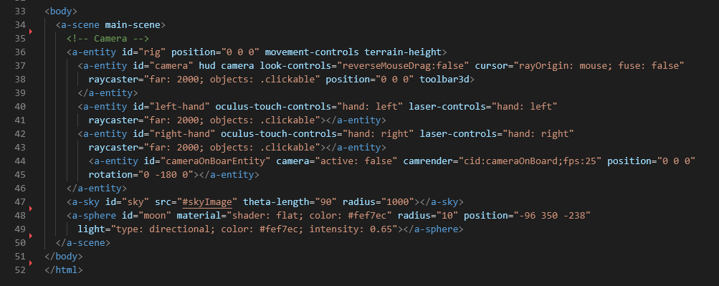
HTML5
ESCUELA DE INGENIERÍA DE FUENLABRADA

Slide 11
A-Frame y Three.js
Utiliza el patrón entidad componente, donde las entidades representan los objetos en la escena y, los componentes son bloques de funcionalidad que se agregan a las entidades para definir su comportamiento, apariencia o interacción
Utiliza las etiquetas personalizadas de HTML5 para inicializar entidades y componentes de manera sencilla, sin la necesidad de escribir código JavaScript
A través de estas etiquetas personalizadas de HTML, A-Frame encapsula y simplifica el uso de Three.js
Permite mediante el uso de componentes alterar el comportamiento de las entidades
ESCUELA DE INGENIERÍA DE FUENLABRADA

Slide 12
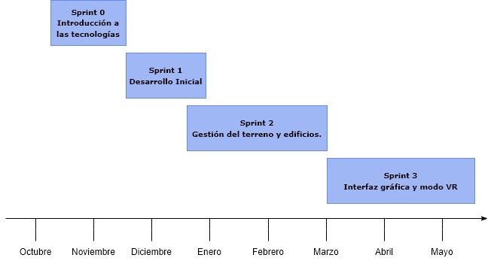
Proceso de desarrollo
Scrum
dfas
ESCUELA DE INGENIERÍA DE FUENLABRADA

Slide 13
DISEÑO E IMPLEMENTACIÓN
Arquitectura general
Gui: Ficheros que gestionan y contienen todos los componentes relacionados con la interfaz gráfica del usuario.
Gis: Contiene la lógica que gestiona las transformaciones geoespaciales.
Data: Ficheros que gestionan la lógica responsable de acceder a los datos y mantenerlos en memoria.
Map-ground: Ficheros responsables de cargar el suelo, los edificios y gestionar las alturas de las entidades.
Configuration: Ficheros responsables de precargar la configuración del escenario y parametrizar la aplicación.
ESCUELA DE INGENIERÍA DE FUENLABRADA

Slide 14
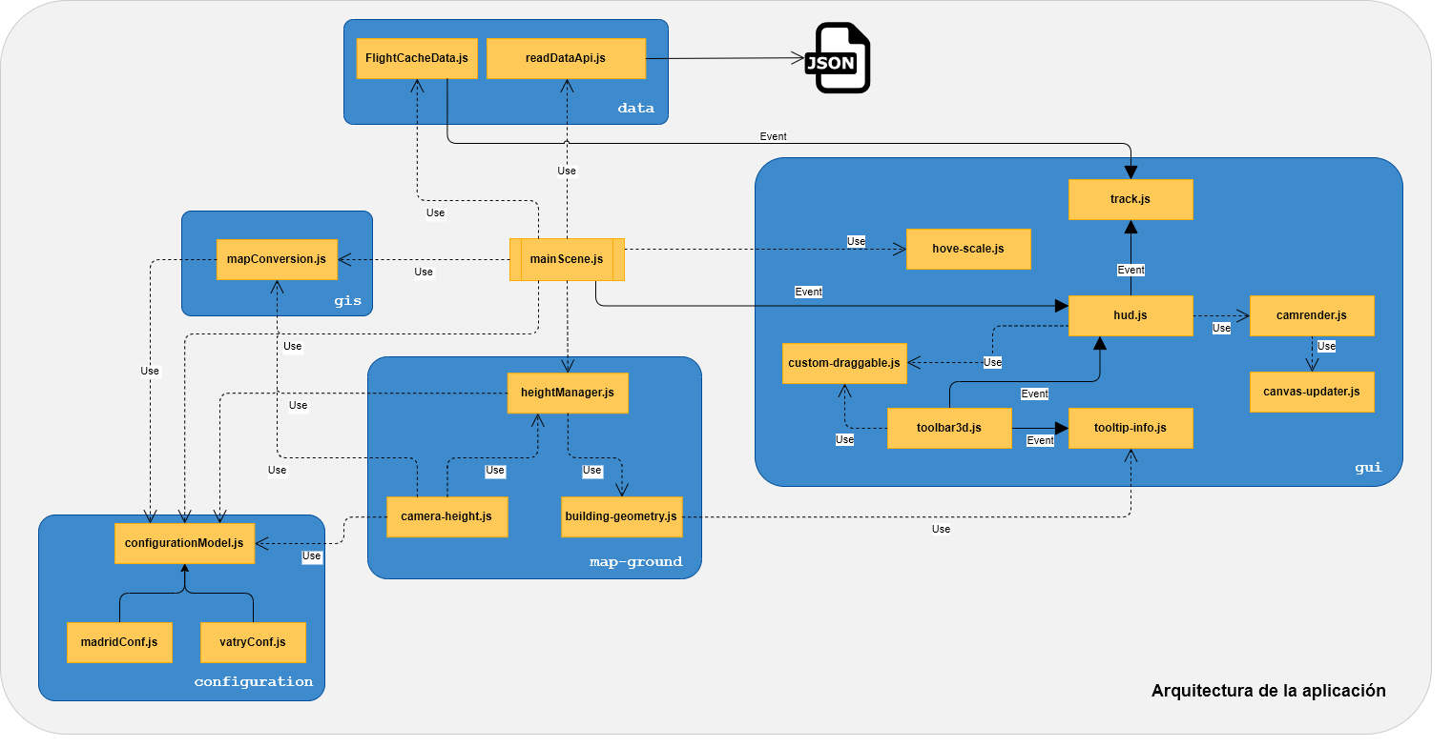
DISEÑO E IMPLEMENTACIÓN
Arquitectura general
ESCUELA DE INGENIERÍA DE FUENLABRADA

Slide 15
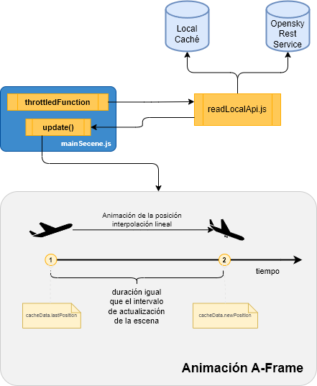
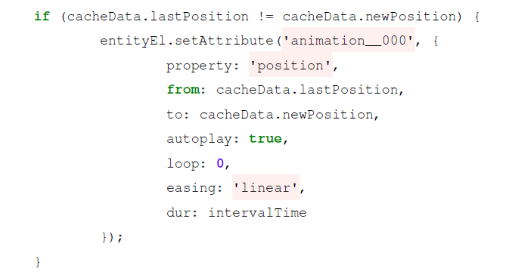
DISEÑO E IMPLEMENTACIÓN
Movimiento fluido de aviones
ESCUELA DE INGENIERÍA DE FUENLABRADA

Slide 16
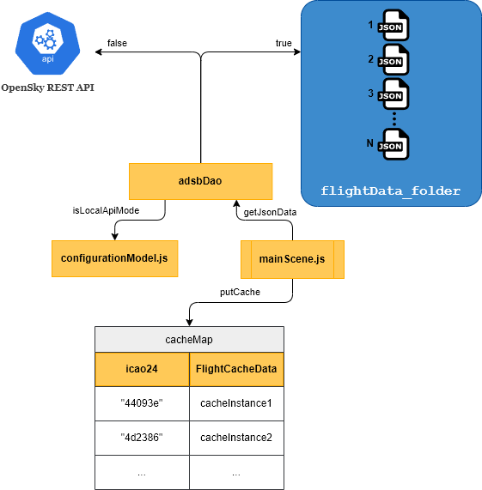
DISEÑO E IMPLEMENTACIÓN
Datos de vuelos
ESCUELA DE INGENIERÍA DE FUENLABRADA

Slide 17
DISEÑO E IMPLEMENTACIÓN
Gestor principal de la escena
Inicializa la aplicación, los eventos, y es responsable de generar los vuelos.
ESCUELA DE INGENIERÍA DE FUENLABRADA

Slide 18
ESCUELA DE INGENIERÍA DE FUENLABRADA

Slide 19
ESCUELA DE INGENIERÍA DE FUENLABRADA

Slide 20
ESCUELA DE INGENIERÍA DE FUENLABRADA

Slide 21
ESCUELA DE INGENIERÍA DE FUENLABRADA

Slide 22
ESCUELA DE INGENIERÍA DE FUENLABRADA

Slide 23
ESCUELA DE INGENIERÍA DE FUENLABRADA

Slide 38
Gracias

Slide 39
Gracias

